Slide 1
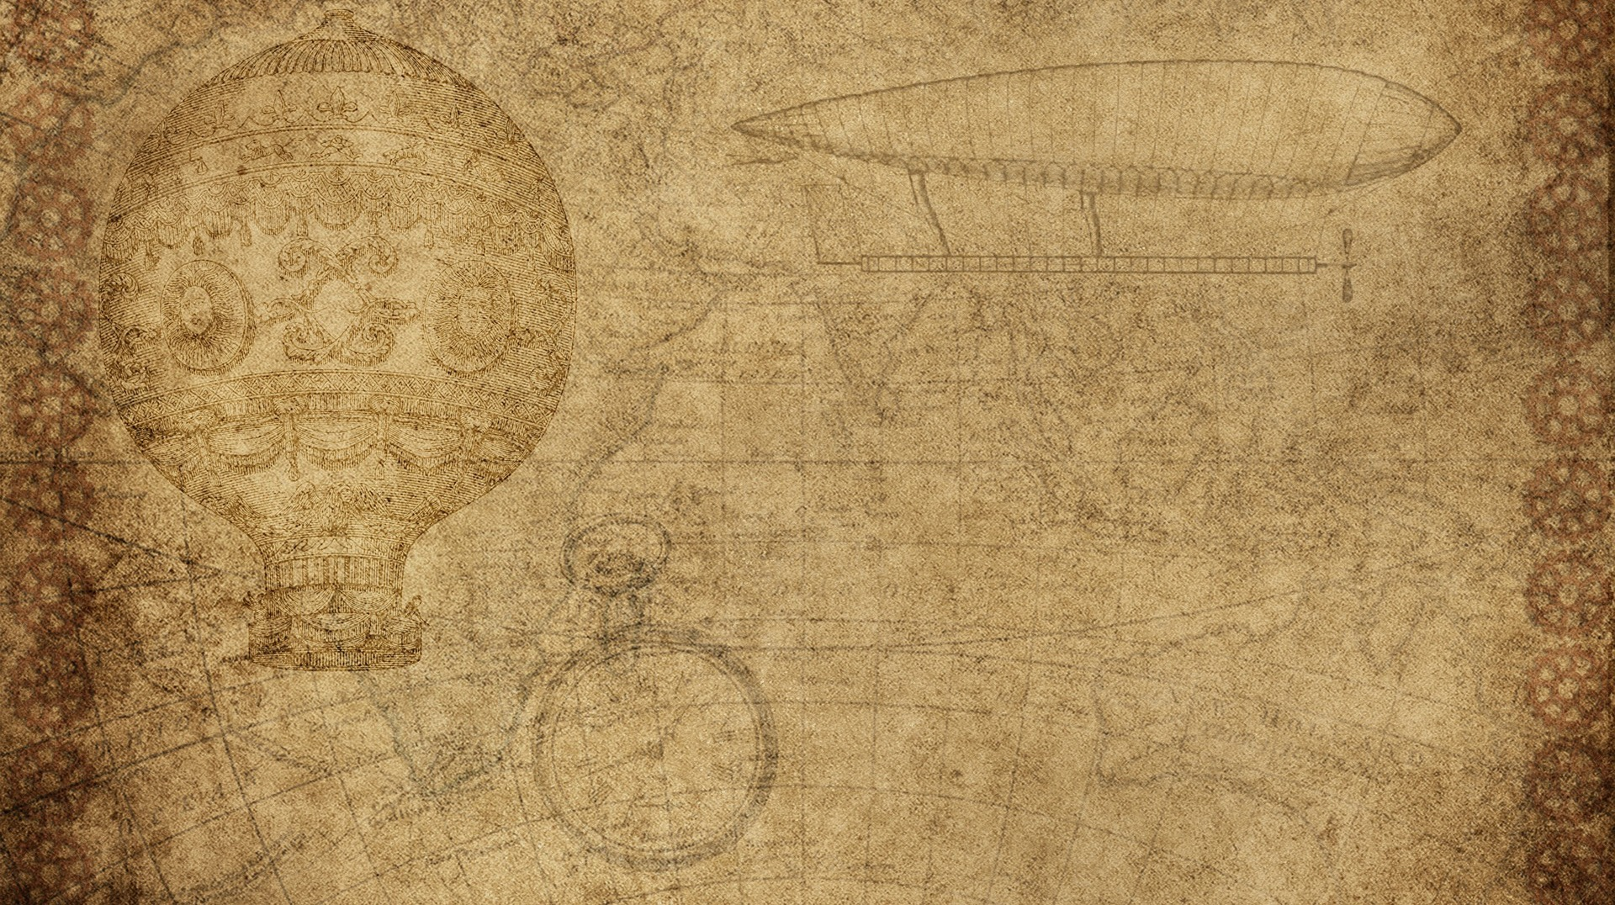


Theorie over
Piramides, prisma’s en driehoeken
www.Lowikwiskunde.nl
@Lowikwiskunde

Slide 2
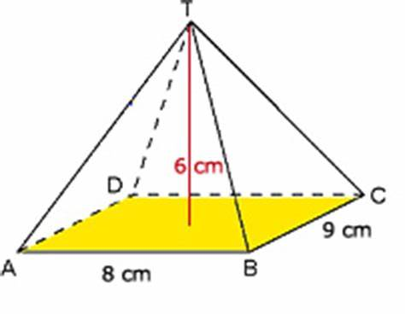
Driehoeken en Piramides
M
Hoeveel hoekpunten?
Namen hoekpunten:
Hoeveel ribben?
Namen van de ribben:
Hoeveel vlakken?
Namen van het vlak:
3
Hoeveel hoekpunten?
Namen hoekpunten:
Hoeveel ribben?
Namen van de ribben:
Hoeveel vlakken?
Namen van de vlakken:
5
K, L en M
A, B, C, D en T
3
3
KL, LM en MK
AB, BC, CD, AD, AT, BT, CT, DT
K
L
1
5
Welke vormen hebben de vlakken?
KLM
Rechthoek en driehoek
ABCD, ABT, BCT, CDT, ADT

Slide 3
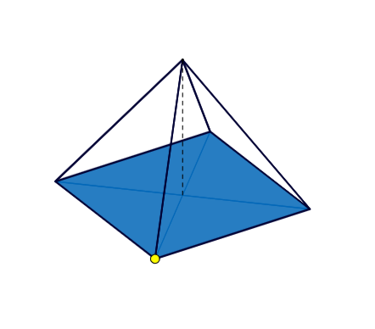
Uitslag van een piramide
Klik en kijk:
Piramide uitslagen – GeoGebra

Slide 4
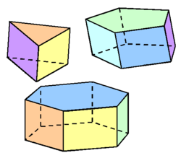
Prisma’s
Wat moet over een prisma kunnen vertellen?
Je moet kunnen vertellen hoeveel hoekpunten een prisma heeft.
Je moet de vlakken kunnen tellen van een prisma.
Je moet een vlak van een prisma een naam kunnen geven.
Je moet de ribben kunnen tellen van een prisma.
Je moet een ribbe een naam kunnen geven in een prisma.

